Slide 1
Kuşlardan İlham Alan Tasarımlar
Dr. Arzu GÜRSOY ERGEN
6

Slide 2
Kuşlardan İlham Alan Tasarımlar
Gök doğandan - Jet Motoru
Kuşlar - Uçak kara kutuları
Ağaçkakan - Dağcılar için buz kırıcılar
Ağaçkakan - Elektrikli çekiçler
Ağaçkakan - Amerikan futbolu kasklar
Yalıçapkını - Shinkansen hız trenleri
Baykuşlar - Shinkansen hız trenleri
Ördekler - Palet

Slide 3
Kuş mu? Uçak mı? Uçaklarda biyomimikri

Slide 4
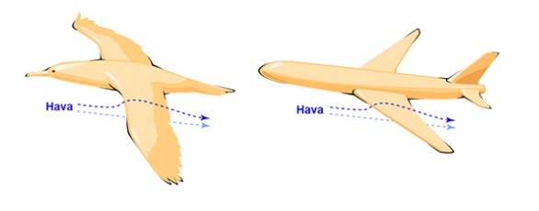
Biyomimikri=Uçak kanatları= Uçmanın mekaniği
Kanadın altında alçak basınç, üzerinde yüksek basınç oluşur.
Kanadın üzerinde hava daha hızlı, altta daha yavaş akar.
Çünkü kanatlar iç bükeydir ve üstte hava daha uzun yol alırken altta daha az yol alır.
Kanadın altından ve üstünden geçen hava aynı anda uca varmalı ve firar hattında kavuşmalıdır.

Slide 5
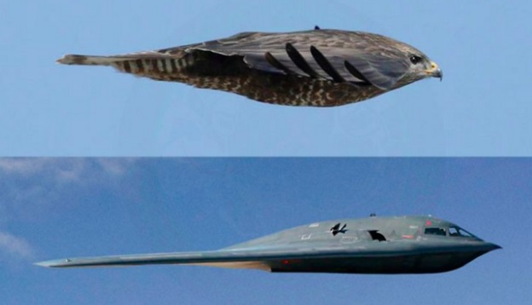
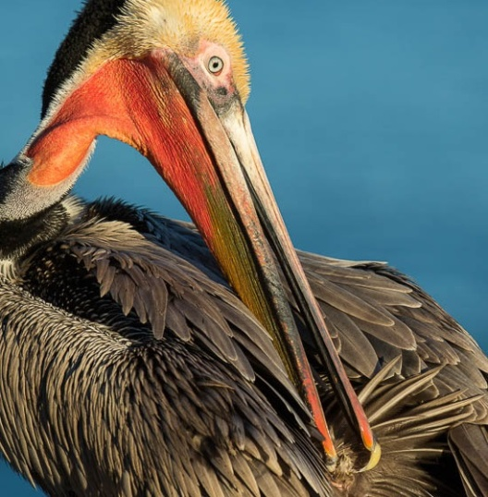
Kuş mu? Uçak mı? Uçaklarda biyomimikri
Mühendisler;
Kuşların vücut şekli yağmur damlası=Aerodinamik uçak şekilleri
Kanatlar= Kanatlar
Kuyruk=Kuyruk
Ayaklar= İniş takımları
Hızlı bir metabolizma= Uçak yakıtları
Güçlü uçma kasları= Güçlü motorlar
Tüyler= Aerodinamik vücut şekilleri nedeniyle sürtünmeyi azaltırlar.
Tüylerin üzerindeki uropygal yağ = Cilalı boyalar
Tüylerin üzerindeki uropygal yağ = Mekanik parçaların yağlanması
Kanatlar iç bükey= Flap
Ağırlık azaltıcı adaptasyonlar

Slide 6
Biyomimikri
Tasarımcı:
“Ürün” neyden yapıldı? Hammaddesi
“Ürün” doğadan nasıl ilham aldı?
Seviye 1
Seviye 2
Seviye 3
Bir sistemdeki ürünün döngüsel tasarımı nasıldır?
Fotoğraf/lar

